Slide 1
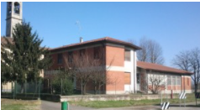
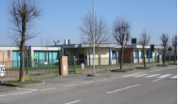
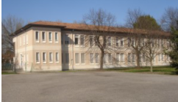
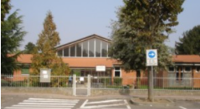
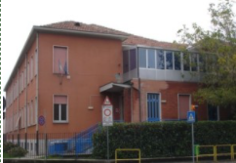
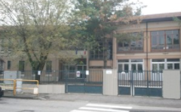
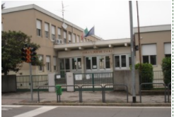
ISTITUTO COMPRENSIVO DI VIA ANGELINI PAVIA
ISCRIZIONI 2021 / 2022
S
riconoscimento della
molteplicità della persona
per realizzare sogni
I
P
S
www.icangelini.it
Notes:
1

Slide 2
Benvenuti! Quest’anno mettevi comodi potete visitare le nostre scuole da casa. Ma ora alcune informazioni per l’iscrizione e la nostra offerta formativa
Notes:
2

Slide 3
Modalità di presentazione
ISCRIZIONI 2021 / 2022
SCUOLA DELL’INFANZIA
SCUOLA PRIMARIA
SCUOLA SECONDARIA
Per le scuole di Pavia
Cartacea
Sito Comune Pavia
Per la scuola di Cura
Cartacea
Modello scaricabile sul sito
Online
Sito ministeriale
Online
Sito ministeriale
I
P
S
Notes:
3

Slide 4
Tempi di presentazione
ISCRIZIONI 2021 / 2022
SCUOLA DELL’INFANZIA
SCUOLA PRIMARIA
SCUOLA SECONDARIA
4 gennaio – inizio iscrizioni
25 gennaio – fine iscrizioni
19 dicembre – inizio registrazione sul sito ministeriale
4 gennaio – inizio iscrizioni
25 gennaio – fine iscrizioni
19 dicembre – inizio registrazione sul sito ministeriale
4 gennaio – inizio iscrizioni
25 gennaio – fine iscrizioni
I
P
S
Notes:
4

Slide 5
Le nostre scuole
ISCRIZIONI 2021 / 2022
SCUOLA DELL’INFANZIA
SCUOLA PRIMARIA
SCUOLA SECONDARIA
Pavia - Fossarmato
Pavia - Il Girotondo
Cura Carpignano
Pavia – P. Massacra
Pavia – G. Delfrate (Vallone)
Cura C. – S. Combi
Pavia – C Angelini
I
P
S
Notes:
5

Slide 6
Scuola Secondaria di 1° grado «Angelini»
a.s. 2021-2022

Slide 7
La nostra offerta formativa
Spagnolo
Tedesco
Francese
Approfondimento Inglese
Approfondimento Matematica

Slide 8
Si potrà scegliere tra
DUE APPROFONDIMENTI
MATEMATICA (un’ora pomeridiana)
INGLESE
(5 ore alla mattina)

Slide 9
Ricordiamo che
Chi sceglie il potenziamento di INGLESE non avrà la seconda lingua straniera
Quindi le ore di inglese saranno 5, tutte alla mattina
chi sceglie il potenziamento di MATEMATICA dovrebbe avere una buona predisposizione per la materia perché
non si tratta di un recupero
si approfondiscono e si ampliano gli argomenti curricolari

Slide 10
Si potrà scegliere tra TRE LINGUE STRANIERE L2
FRANCESE
SPAGNOLO
TEDESCO

Slide 11
Perché studiare FRANCESE
E’ la seconda lingua più diffusa in Europa
E’ la seconda lingua più studiata al mondo
E’ la Lingua ufficiale dell’UNIONE EUROPEA (UE)
E’ essenziale per lavorare o viaggiare in tutti i paesi francofoni sparsi fra i 5 continenti
Ha un forte peso nei contesti economici:
1.500 aziende francesi sono sparse in Italia
è essenziele per accedere alle multinazionali francesi
è privilegiato per lavorare con i più famosi marchi di cosmesi e della moda

Slide 12
Perché studiare SPAGNOLO
Lo spagnolo è, dopo il cinese, l’inglese e l’indi, la lingua più parlata al mondo
É molto vantaggioso per lavorare in numerosi paesi del mondo
La Spagna e i paesi in cui la lingua ufficiale è lo spagnolo vantano il maggior numero di visite da parte di turisti provenienti da ogni parte del globo

Slide 13
Perché studiare TEDESCO
La Germania è il nostro primo partner commerciale
In Italia esistono 2000 aziende a capitale tedesco
La Germania è la prima economia d’Europa e la terza a livello mondiale
Il tedesco è la lingua più parlata d’Europa
Il tedesco è la lingua della scienza, della ricerca e dell’innovazione
il tedesco sembra difficile ma non lo è:
ha radici simili a quelle dell’inglese
è una lingua estremamente logica che ha pochissime eccezioni
la fonetica tedesca è molto semplice perché il tedesco si legge come si scrive

Slide 14
Come si compila la domanda d’iscrizione
Nella domanda d’iscrizione DEVO esprimere una priorità:
APPROFONDIMENTO LINGUA 2

Slide 15
Preferenza approfondimento
Nei quadratini indico 1,2 a seconda delle mie preferenze:
MATEMATICA
INGLESE

Slide 16
Preferenza seconda lingua straniera L2
Nei quadratini indico 1,2,3 a seconda della mia preferenza:
FRANCESE
SPAGNOLO
TEDESCO

Slide 17
Cosa aggiungere nella domanda
COMPAGNI: è possibile indicare solo il nominativo di un compagno/a con il quale stare in classe.
La richiesta è accolta innanzi tutto se è reciproca e
se le condizioni lo consentono.
RELIGIONE: la scelta se avvalersi o meno dell’insegnamento della religione va effettuata nella domanda d’iscrizione e ha valore per tutto il corso di studio. Non sarà possibile in corso d’anno cambiare scelta. Solamente all’inizio di ogni anno scolastico si potrà ritornare sulla prima decisione.
Nella domanda è importante compilare il più possibile.
Ciò che è scritto sulla domanda è riservato.
Le domande saranno inserite nel fascicolo dell’alunno.

Slide 18
CRITERI FORMAZIONE CLASSI
Equa distribuzione numerica degli alunni
Equa distribuzione degli alunni maschi e femmine
Equa distribuzione alunni BES
Informazioni fornite dai docenti della Scuola primaria
È facoltà del Dirigente Scolastico derogare dai criteri nel caso in cui particolari situazioni lo richiedano.

Slide 19
Cosa accade in caso di esubero di richieste per un tipo di approfondimento o L2?
PRECEDENZA AGLI ALUNNI PROVENIENTI DAL NOSTRO ISTITUTO
A PARITA’ DI REQUISITI ESTRAZIONE A SORTE CON INCONTRO PUBBLICO

Slide 20
COME ISCRIVERSI
Dalle ore 9:00 del 19/12 è possibile registrarsi e ottenere le credenziali per iscriversi
Dalle ore 8:00 del 4/01 alle ore 20:00
del 25 gennaio, è possibile effettuare l’iscrizione accedendo al servizio
"Iscrizioni online", disponibile sul portale del MIUR (www.istruzione.it)

Slide 21
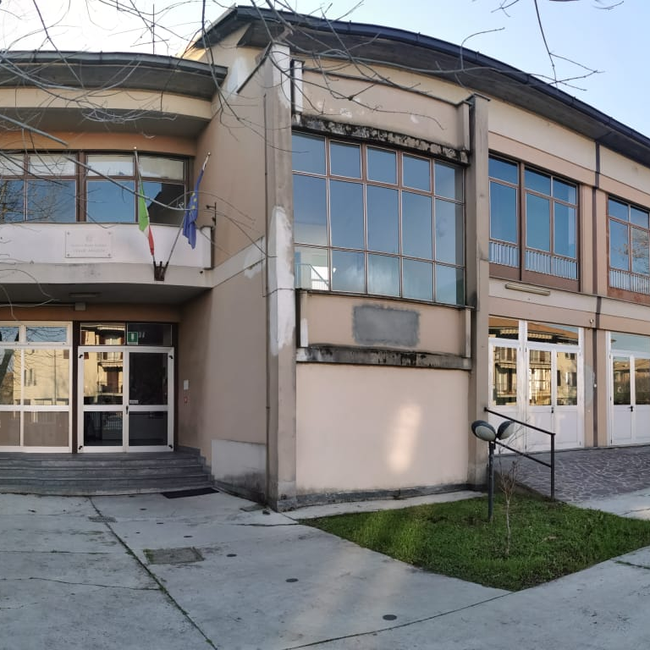
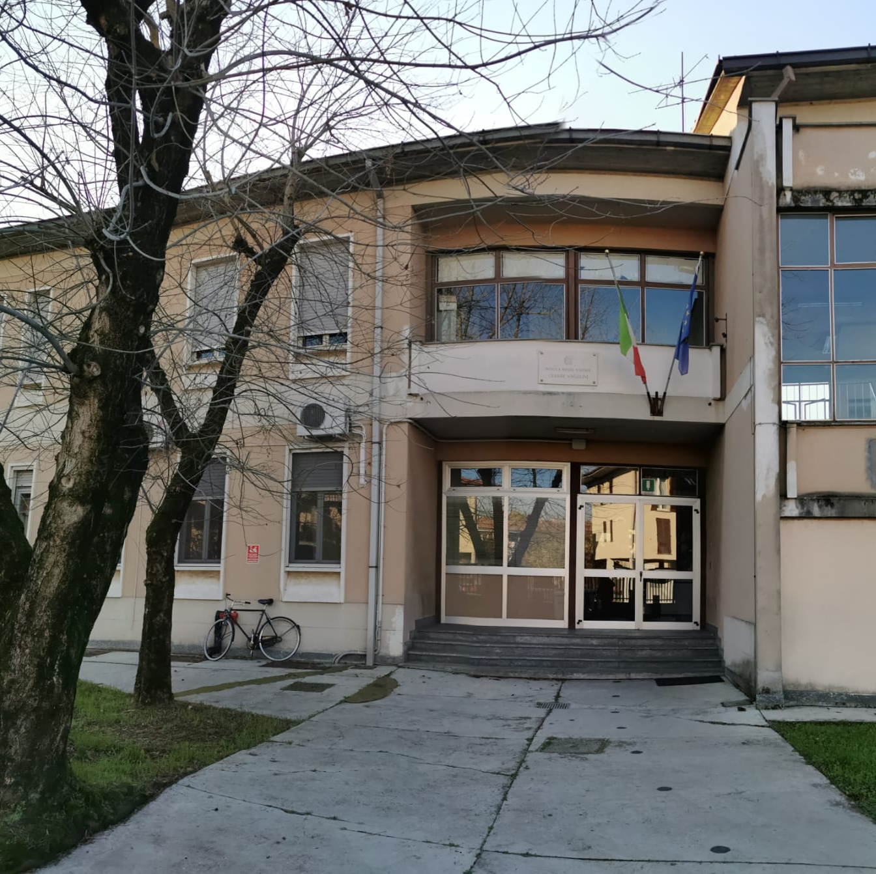
Vi parliamo un po’ di noi

Slide 22
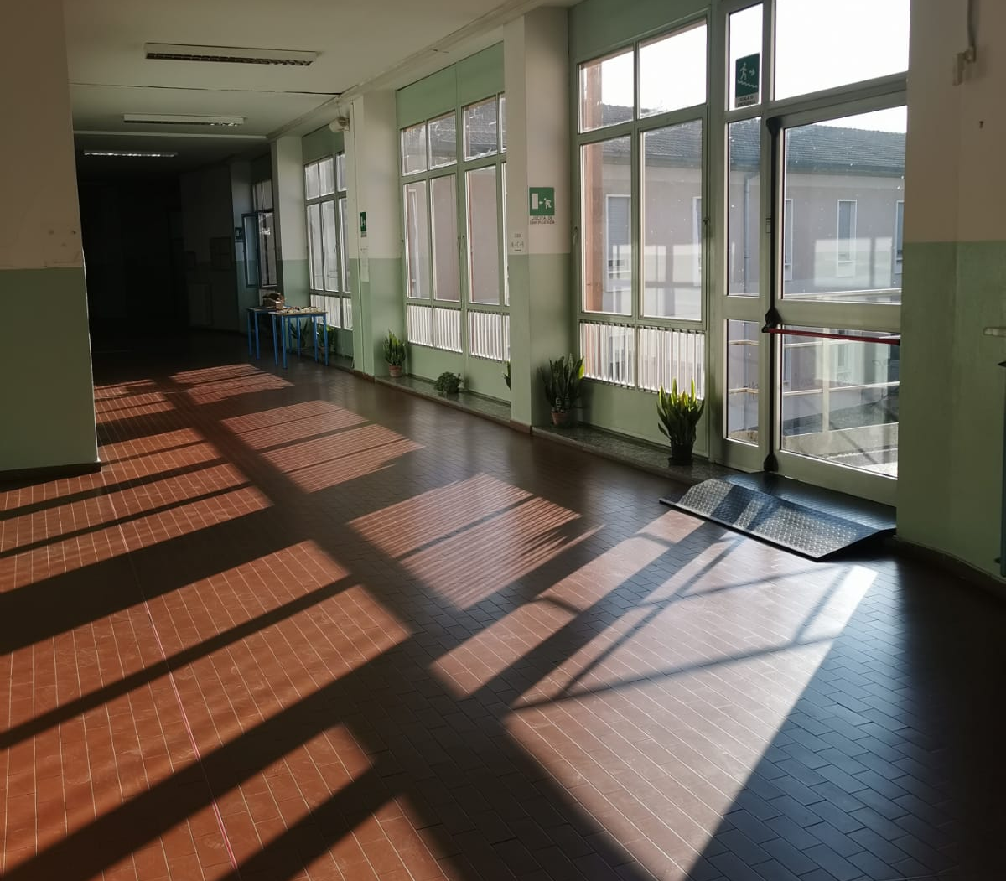
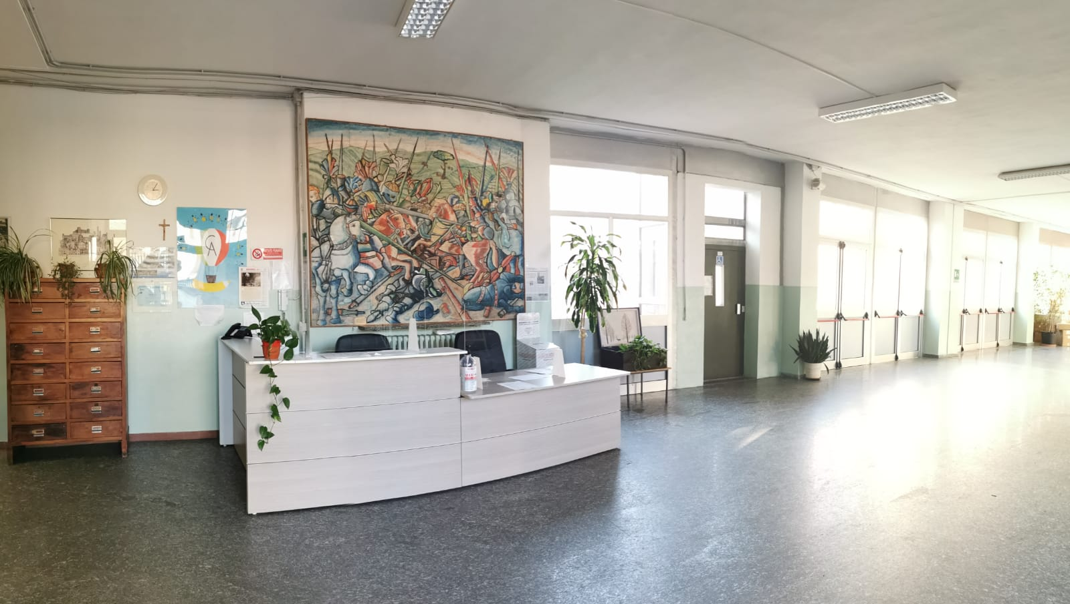
Abbiamo ampi spazi luminosi

Slide 23
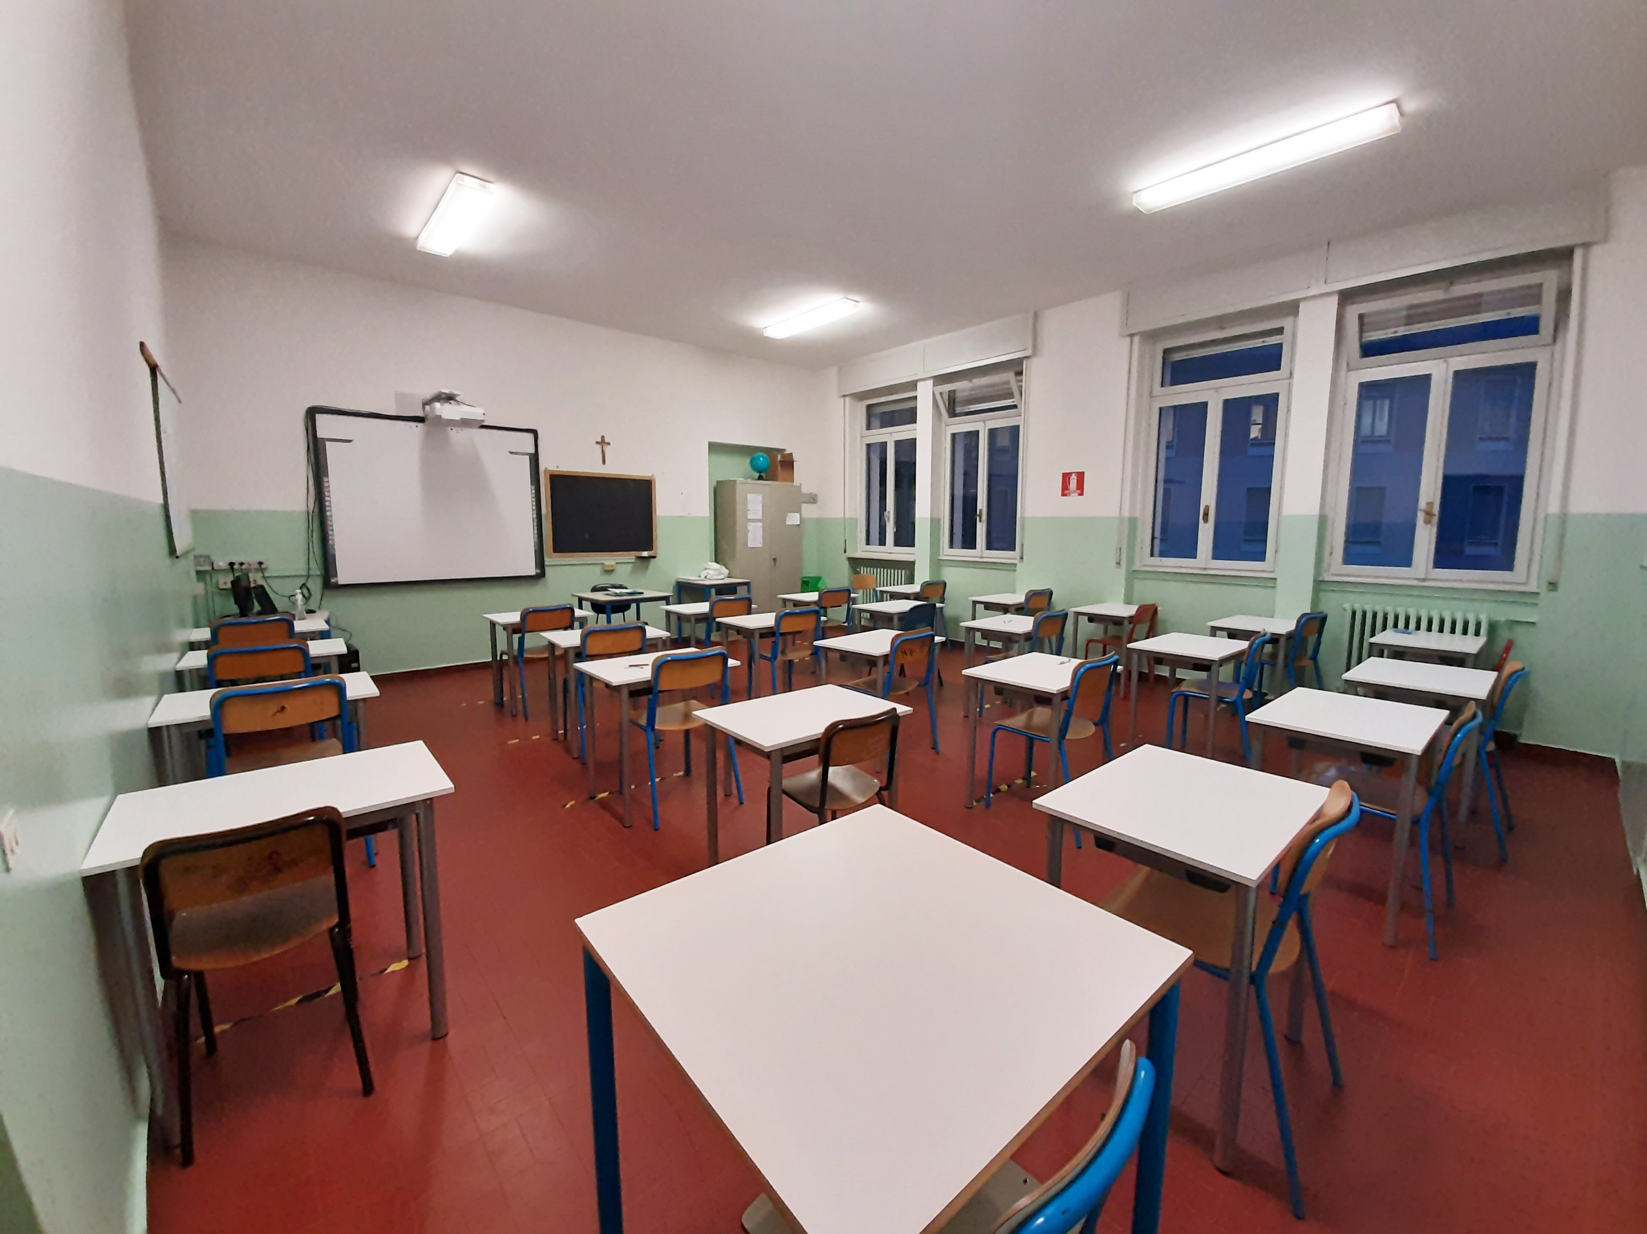
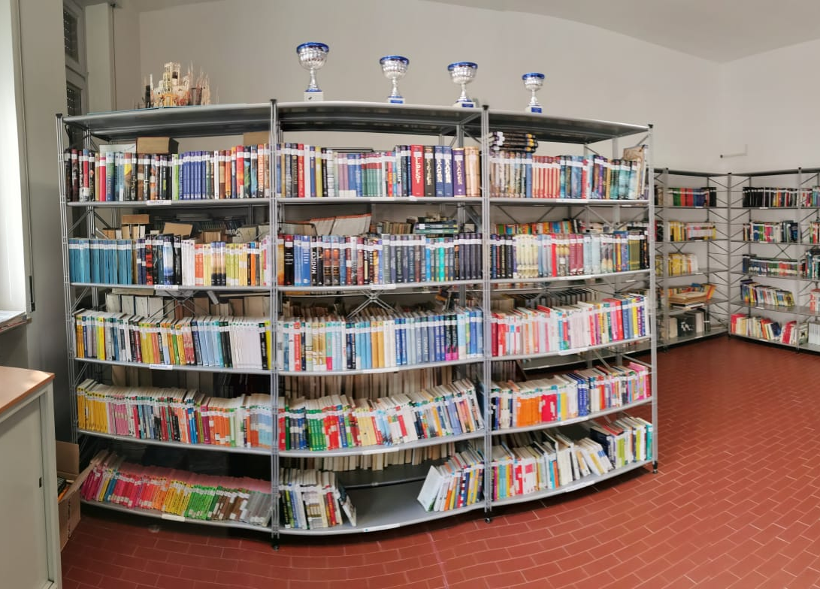
Aule capienti e una biblioteca ben fornita

Slide 24
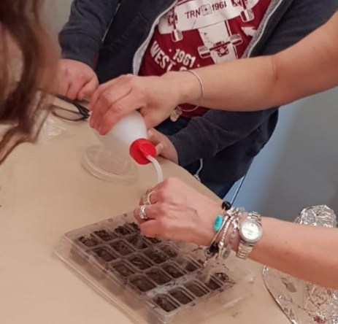
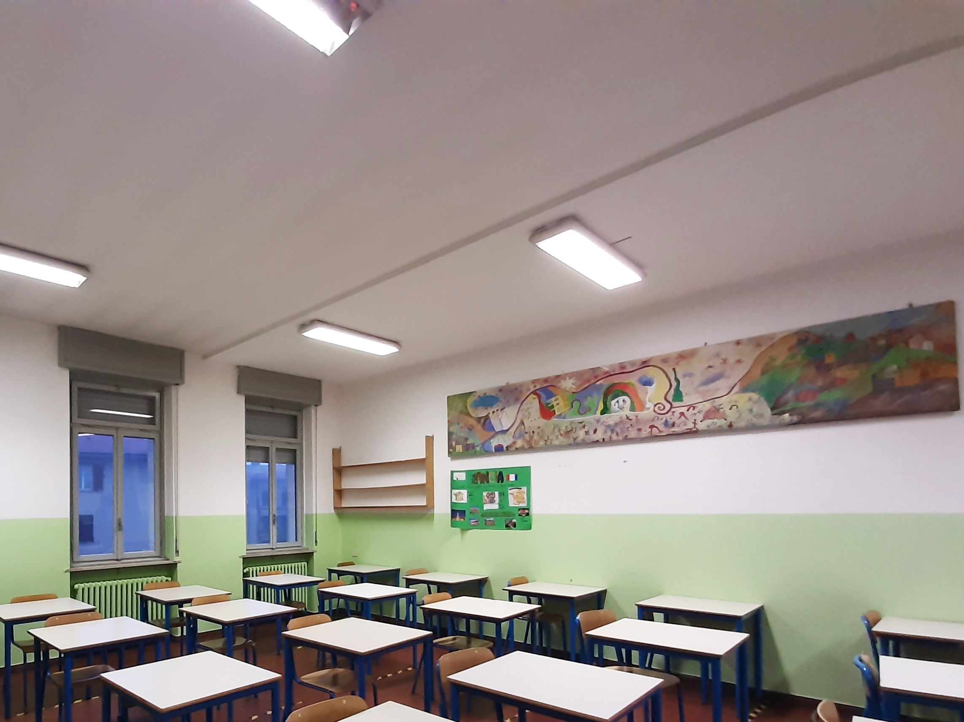
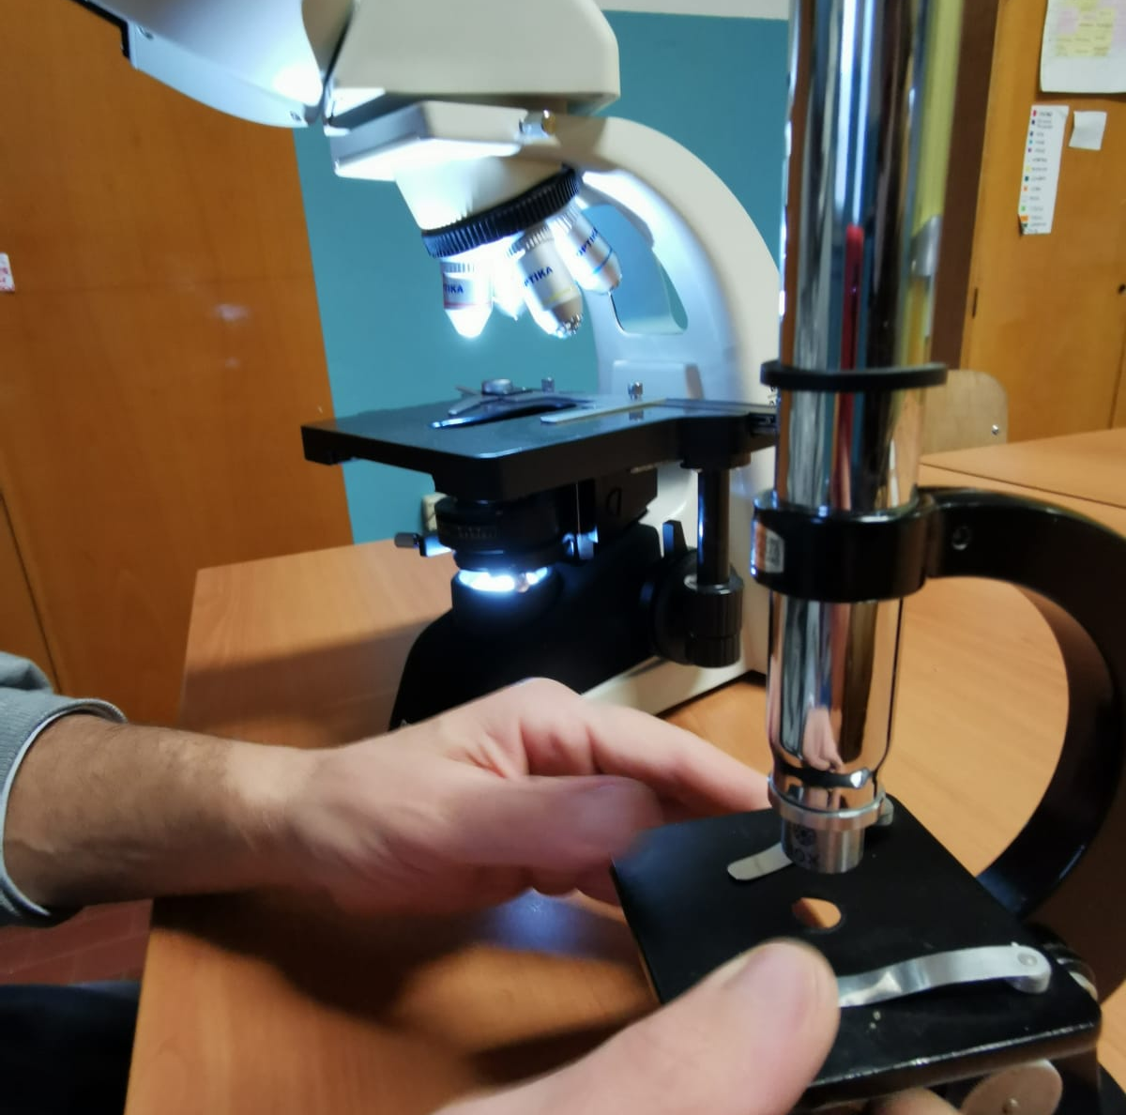
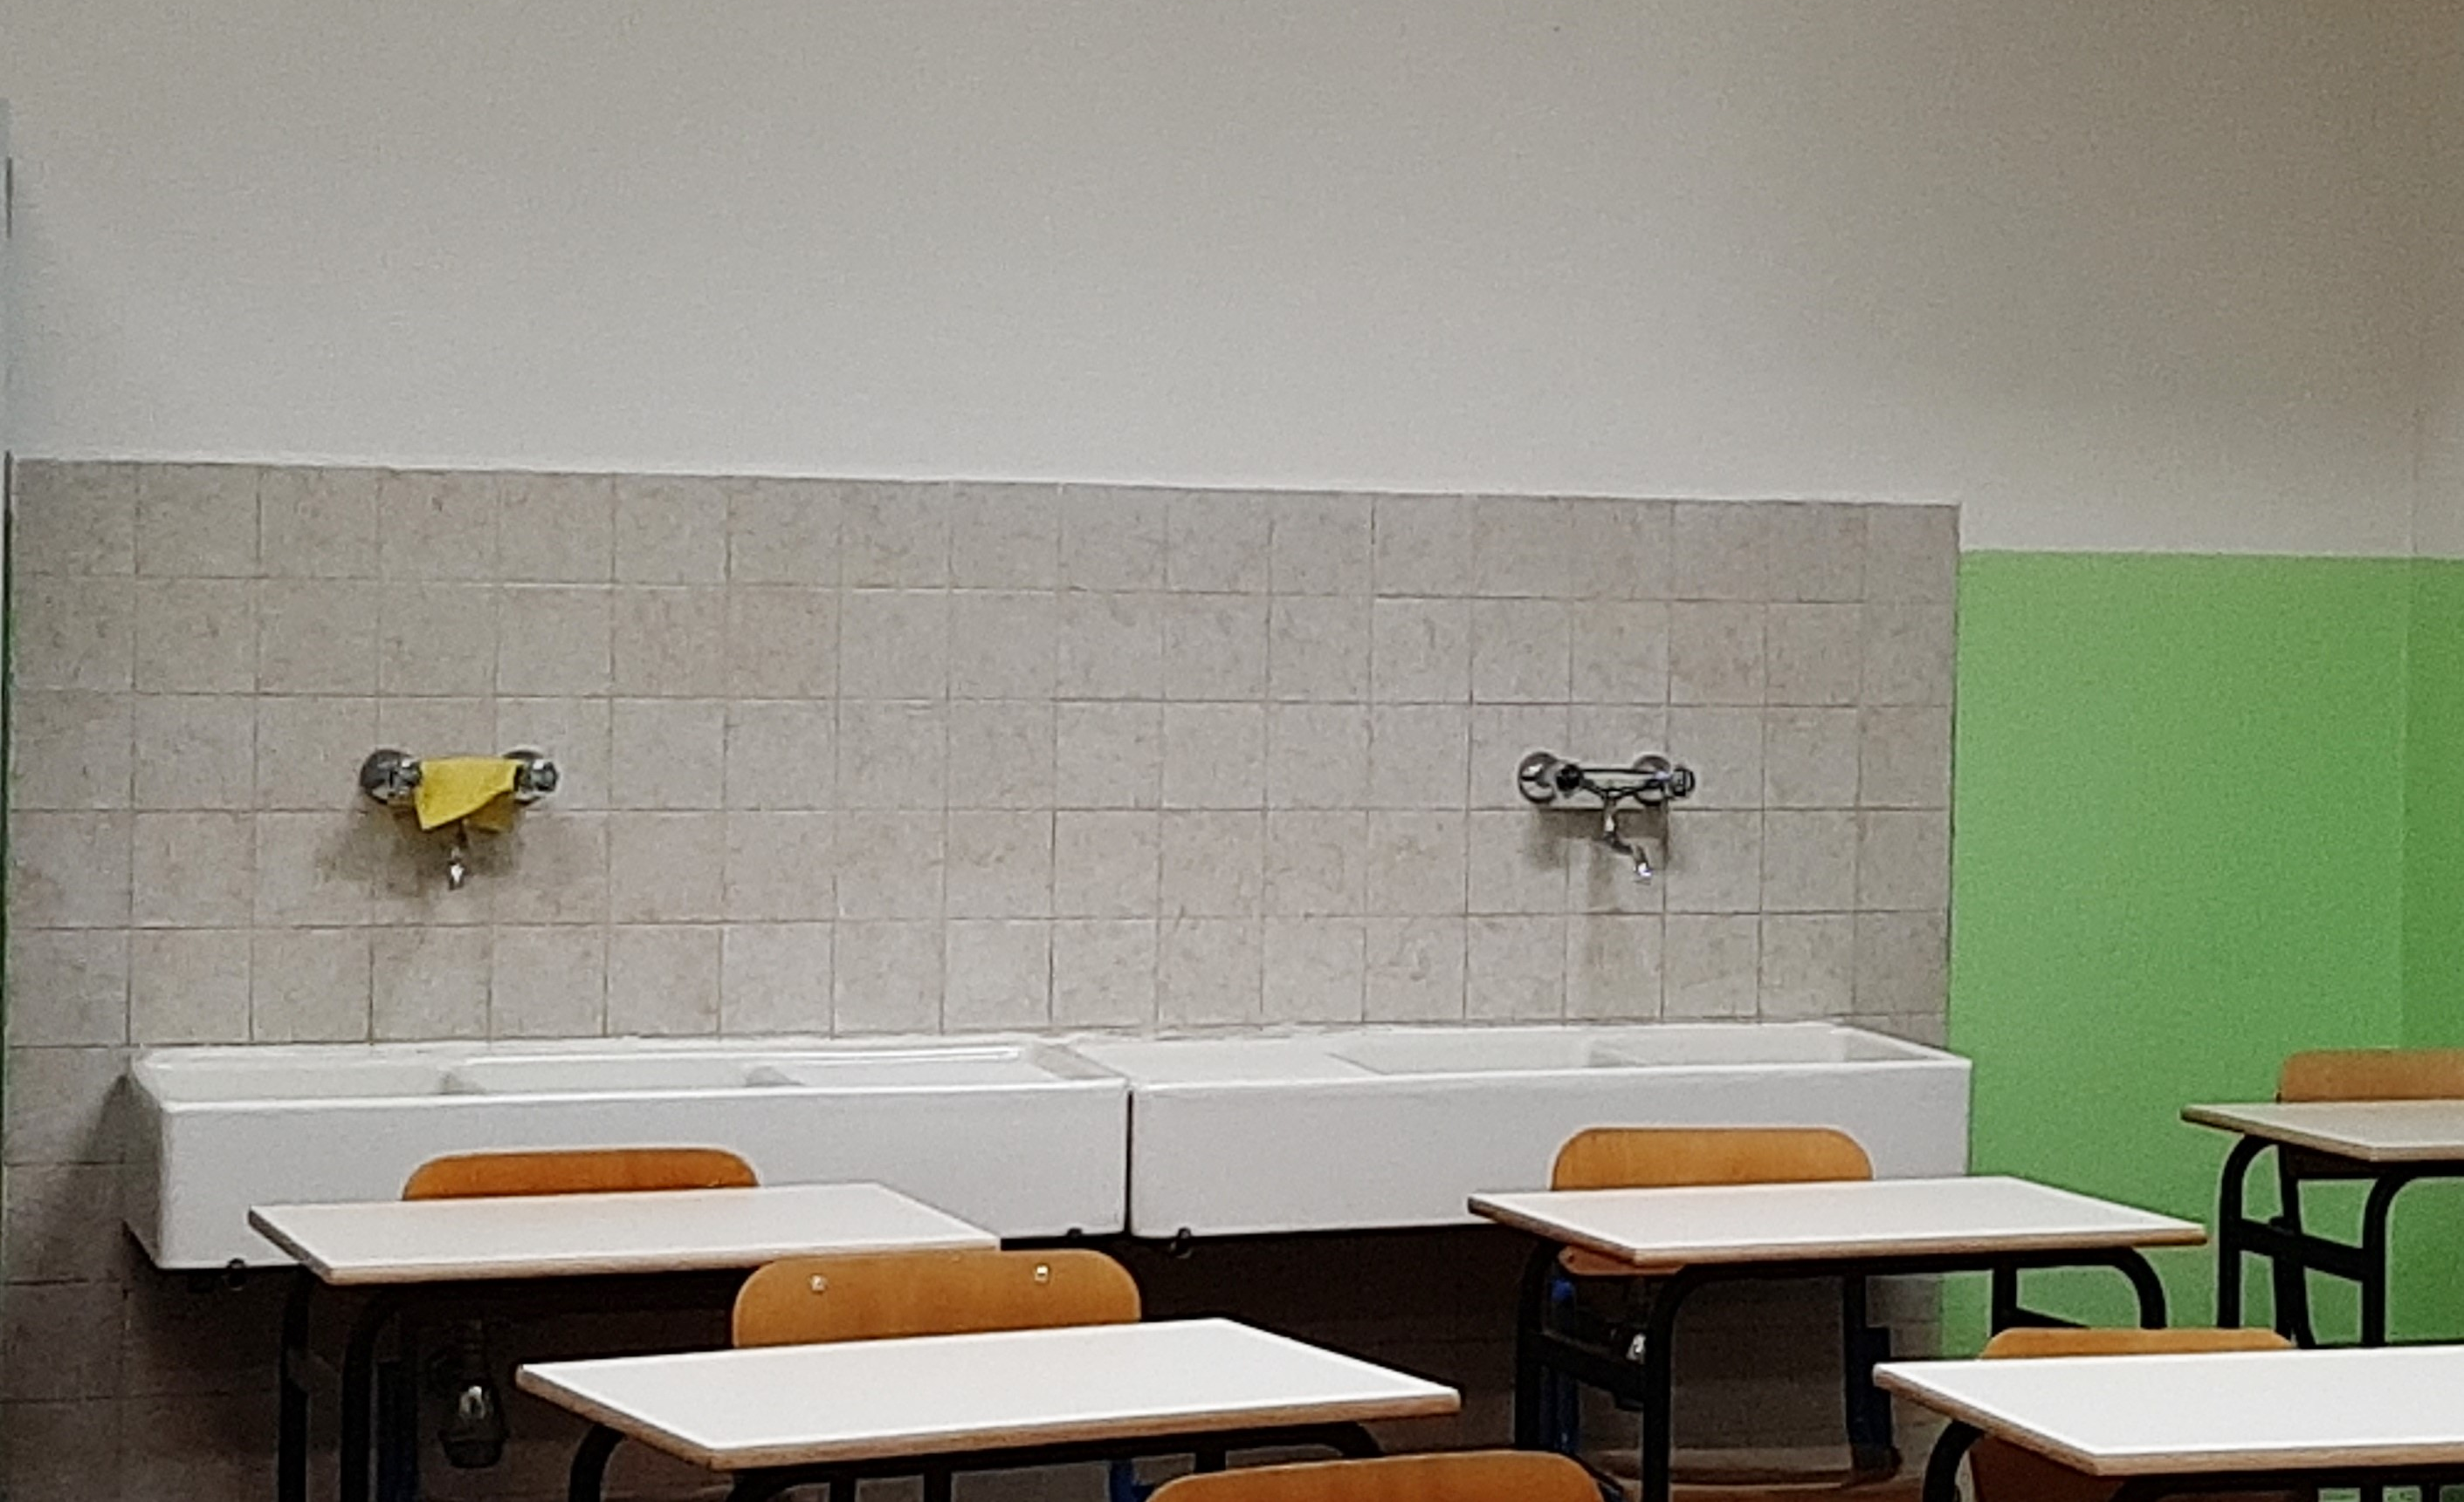
Aula di arte e Laboratorio di Scienze

Slide 25
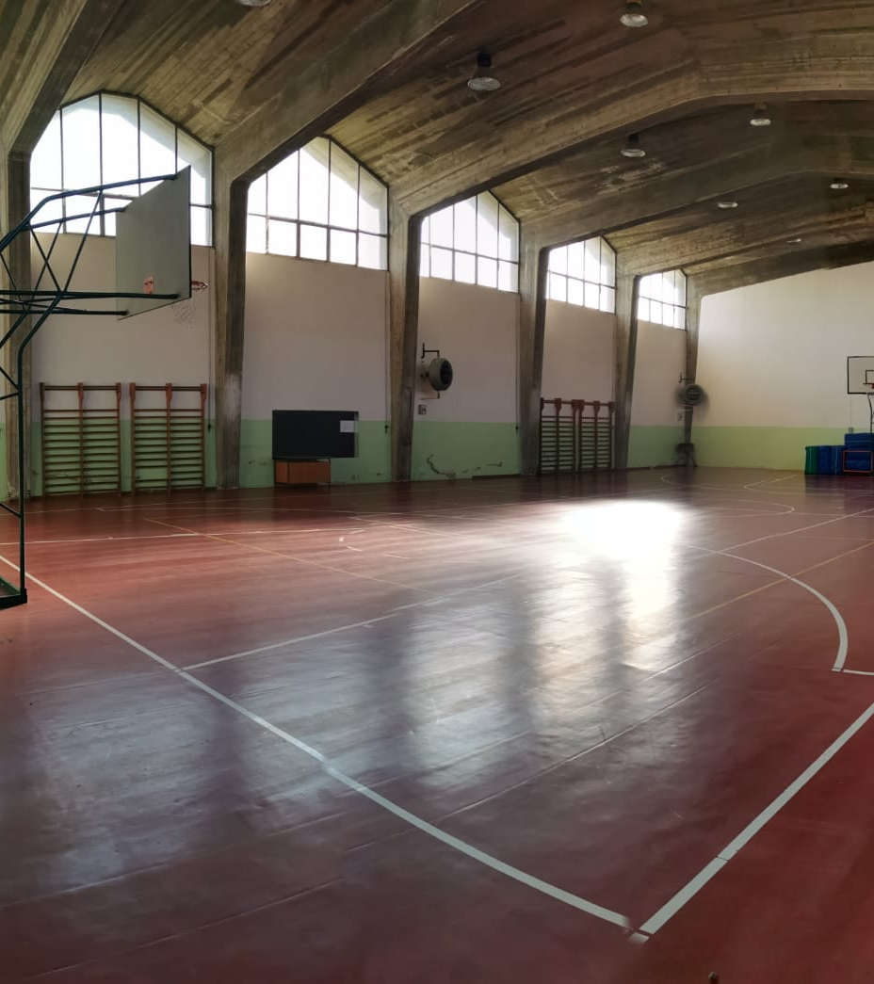
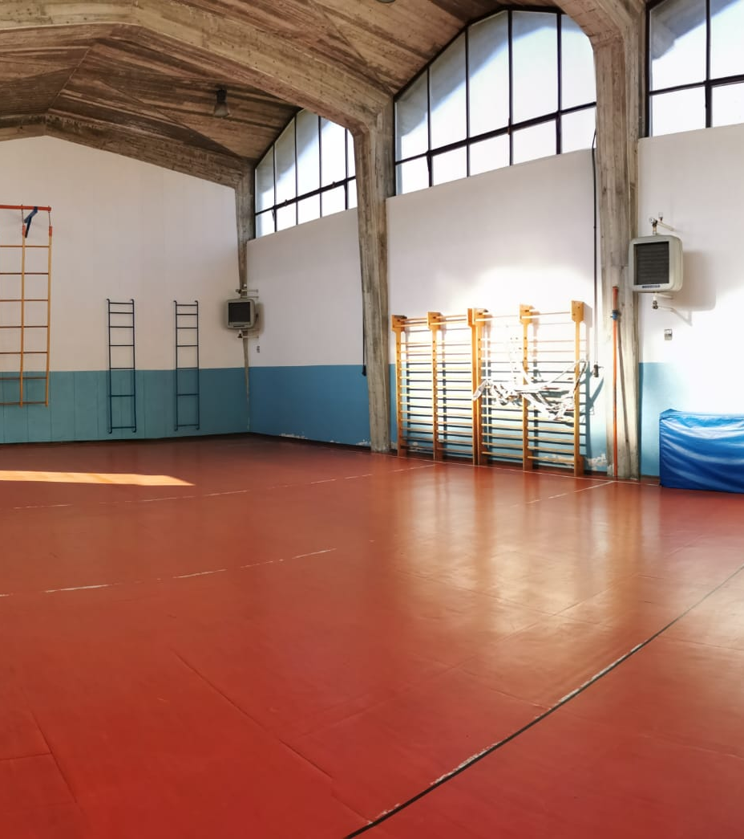
Due palestre

Slide 26
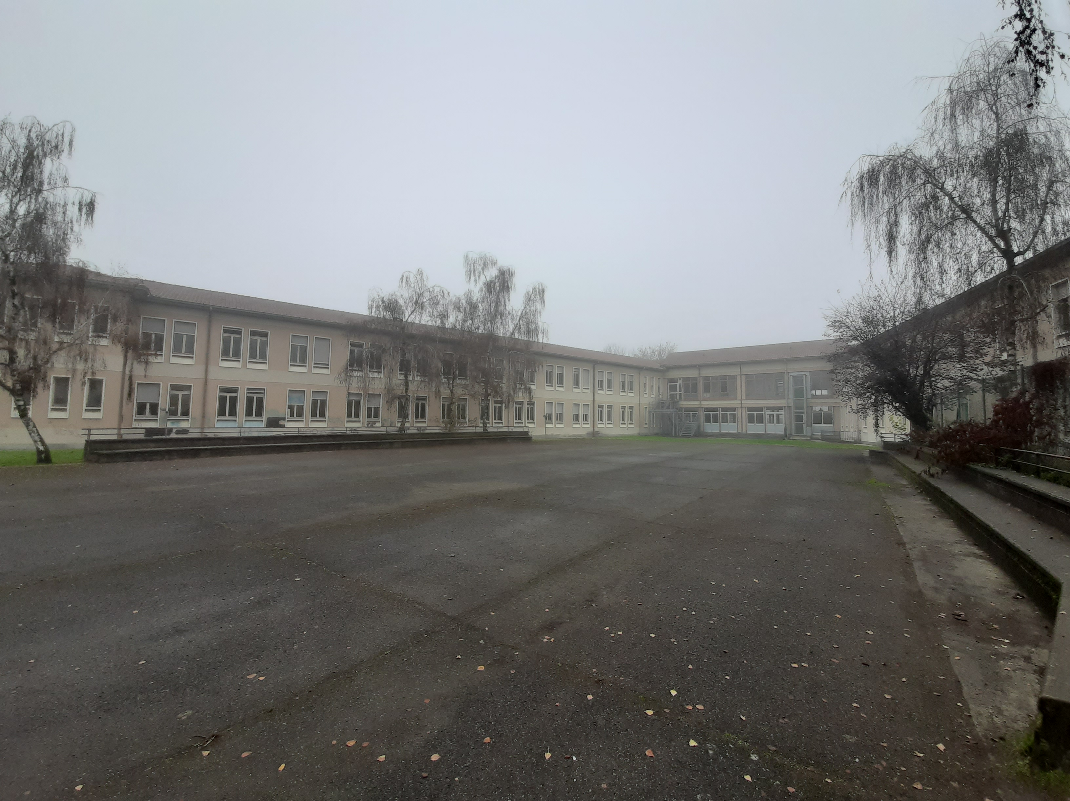
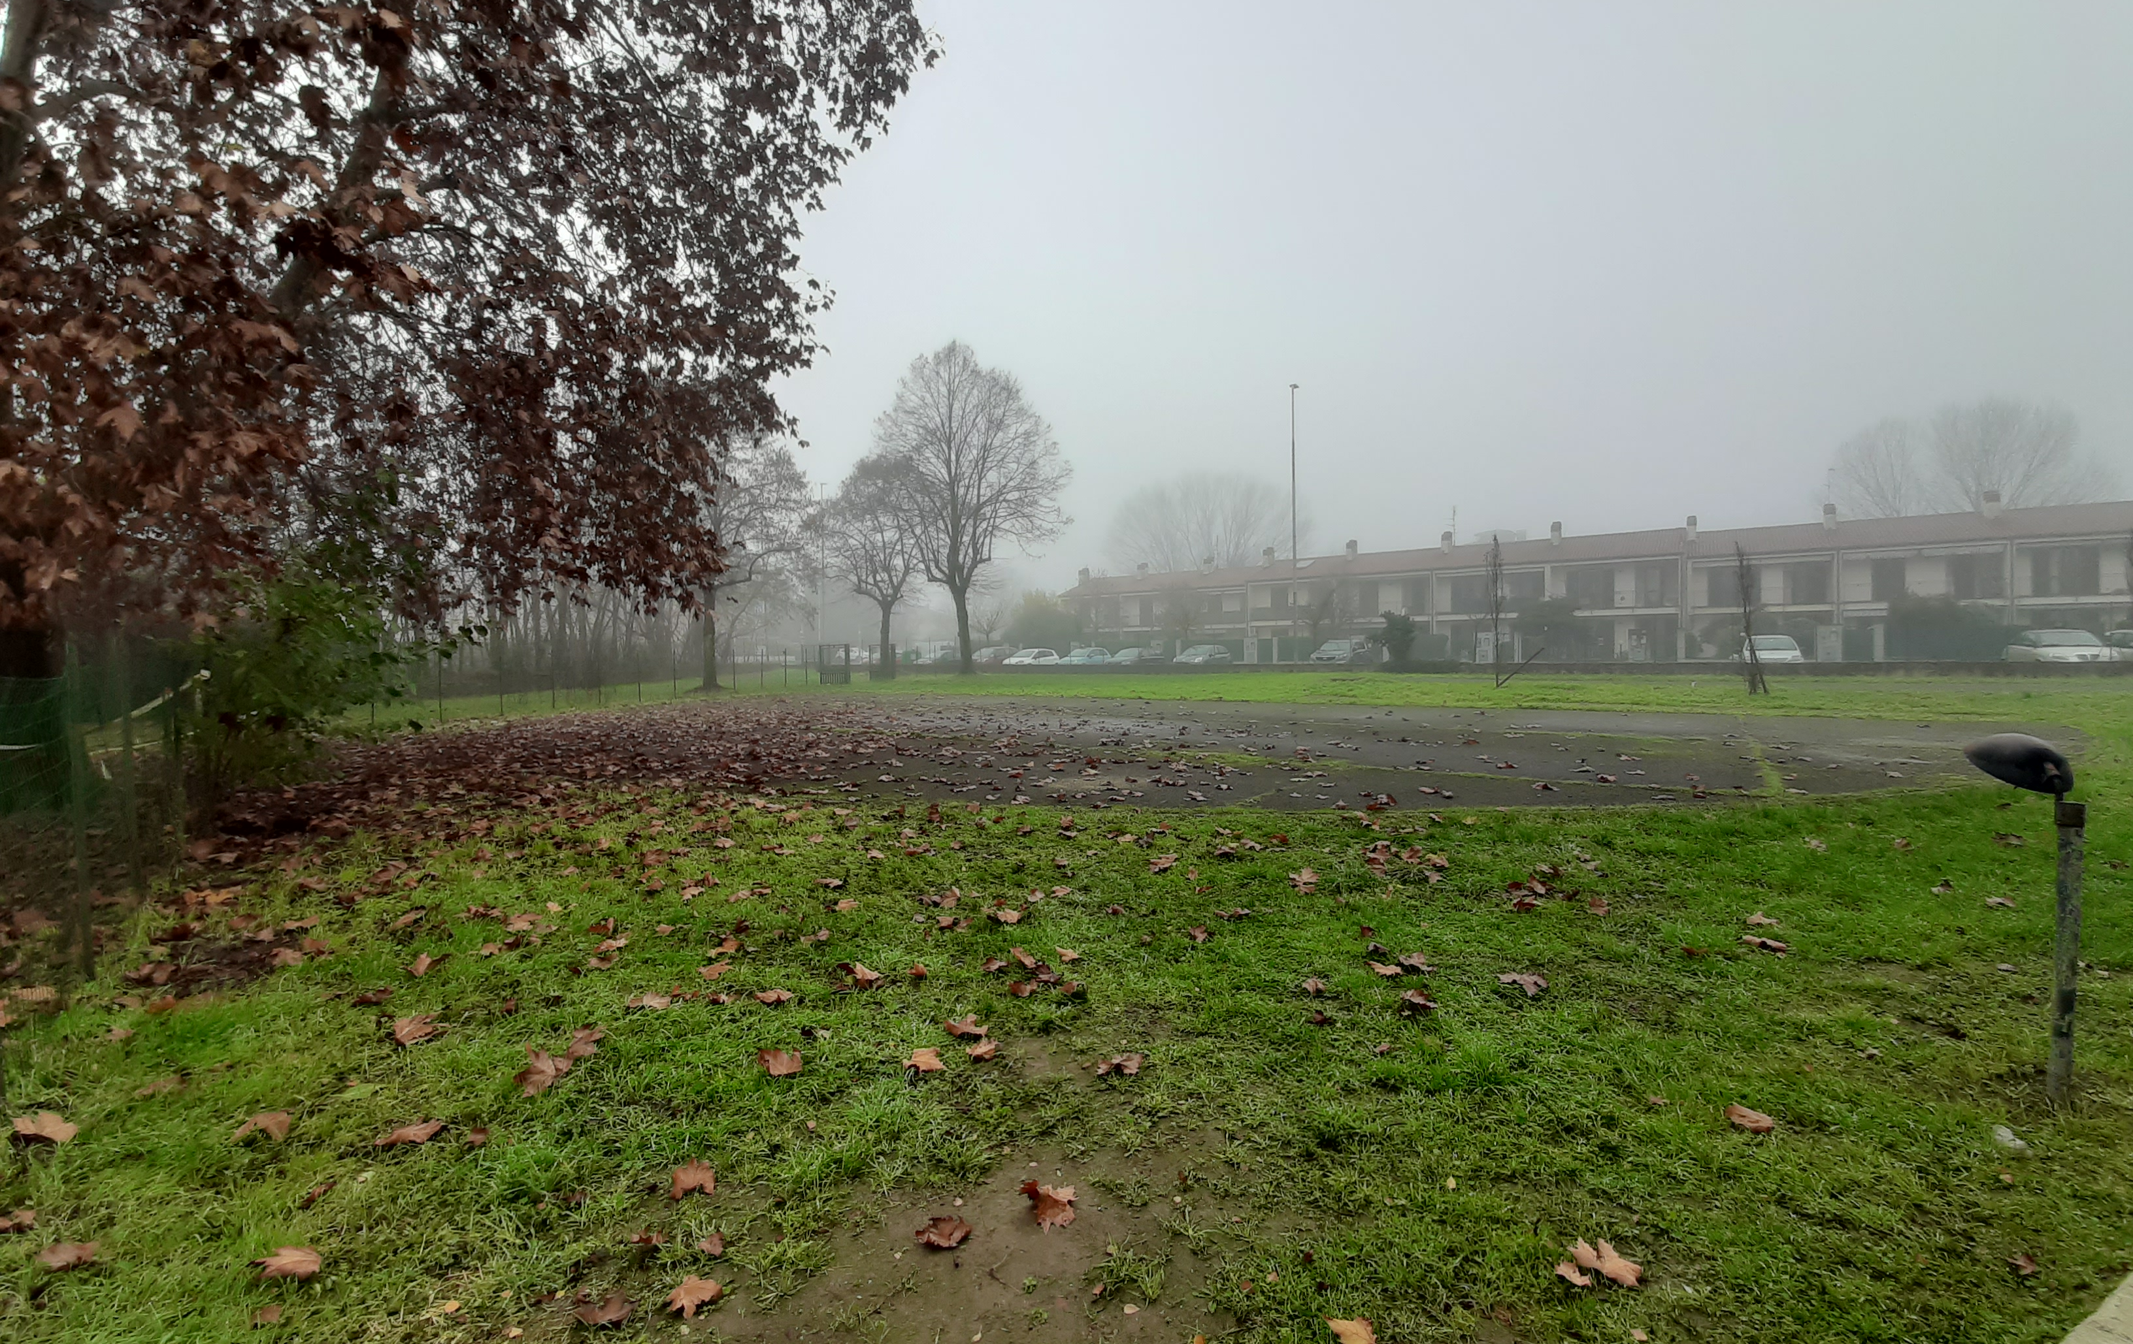
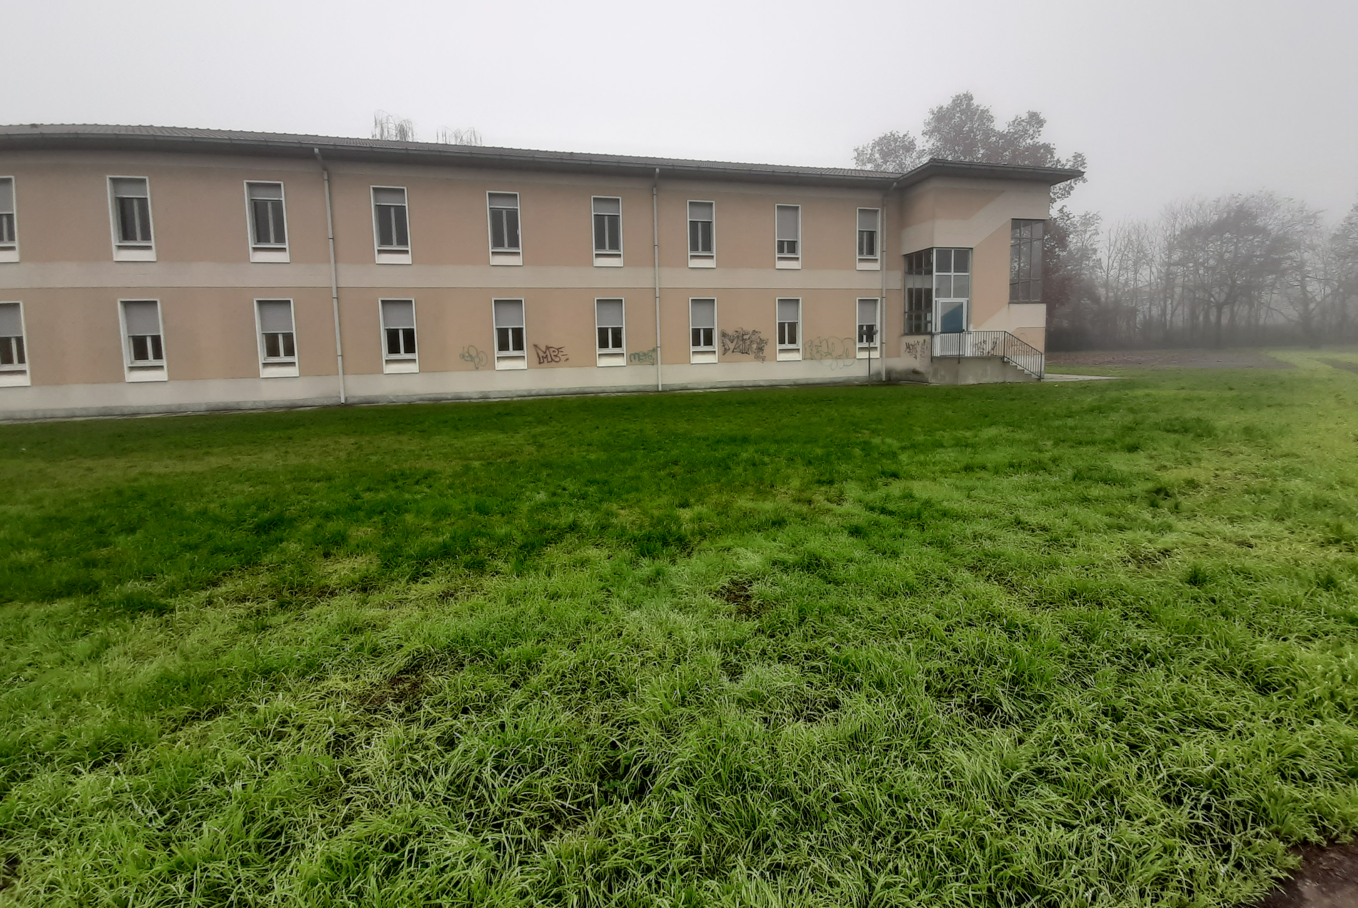
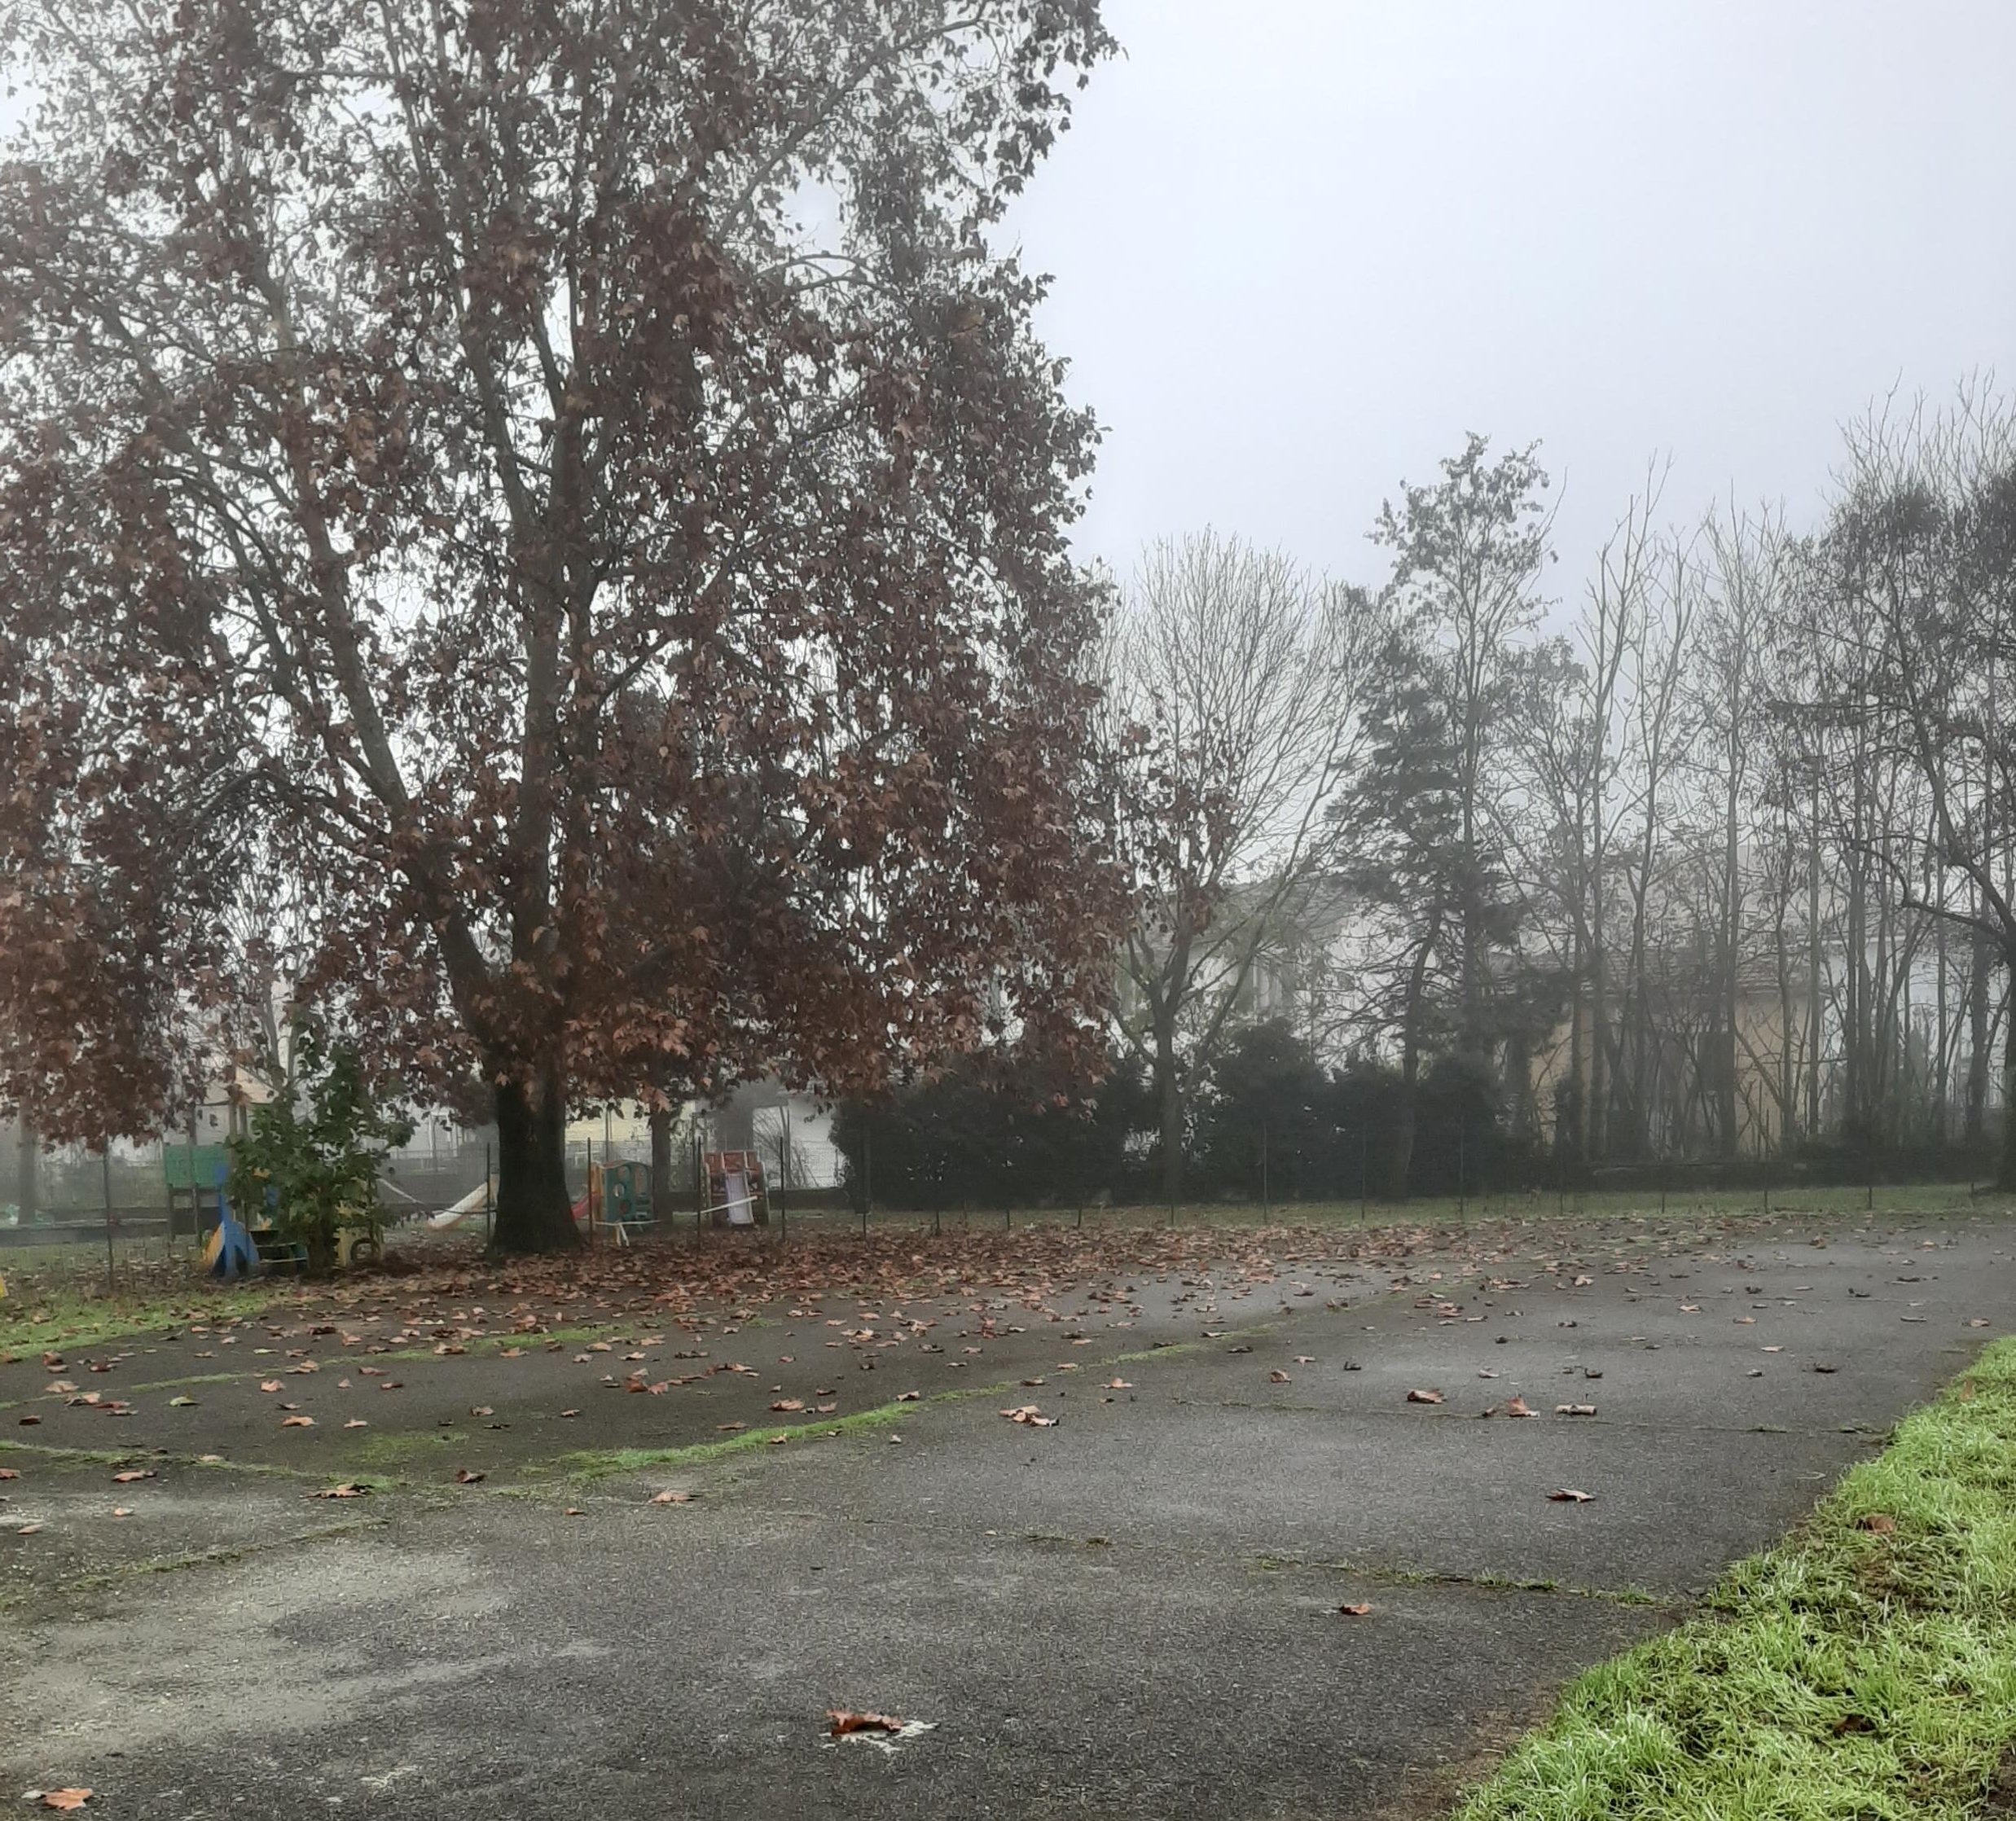
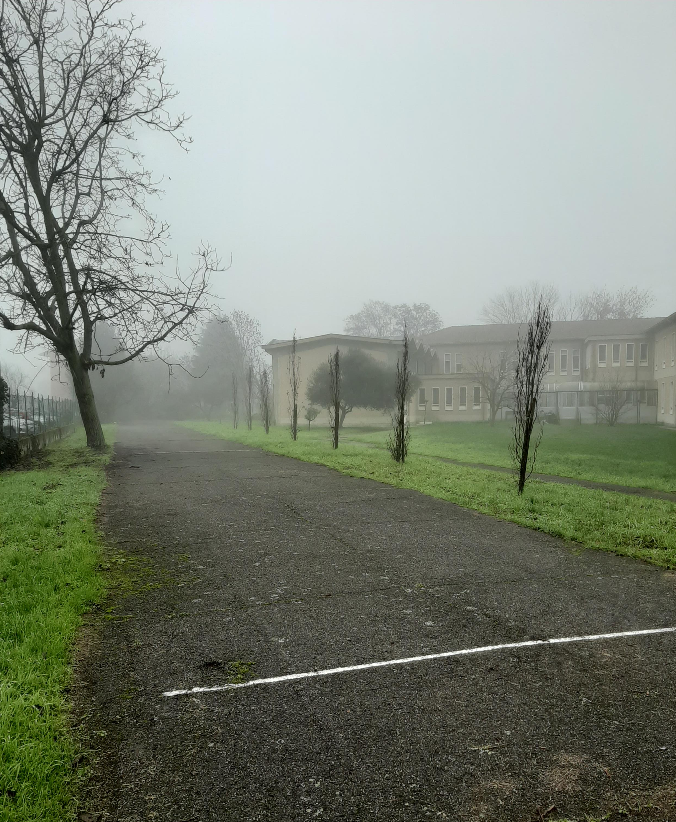
Ampi spazi esterni per attività sportiva e ludica

Slide 27
Il nostro quadro orario
INGRESSO | 7.50
1^ ora | 7.55 | 8.50
2^ ora | 8.50 | 9.45
1° INTERVALLO | 9.45 | 9.55
3^ ora | 9.55 | 10.50
4^ ora | 10.50 | 11.45
2° INTERVALLO | 11.45 | 11.55
5^ ora | 11.55 | 12.50
6^ ora | 12.50 | 13.45
Solo per le classi con approfondimento di matematica
Intervallo panino | 13.45 | 14.15
7^ ora | 14.15 | 15.15

Slide 28
Le attività progettuali

Slide 29
Dignità della persona Educazione alla salute
Costituzione: diritto, legalità e solidarietà
Educazione civica
Didattica digitale
Sviluppo sostenibile, educazione ambientale

Slide 30
Potenziamenti linguistici
Lettorati
Latino
Giochi matematici
Laboratorio di arte
Progetti legati alla LETTURA
Biblioteca
Read More
Io leggo perchè
Certificazioni linguistiche
Approfondimento motorio pomeridiano a classi aperte

Slide 31
E’ importante sapere che
Mettiamo grande attenzione nelle cura di TUTTI gli alunni
Gli insegnanti programmano per classi parallele
Vengono svolte verifiche quadrimestrali comuni per classi parallele
TUTTI gli alunni, dunque, nella nostra scuola hanno pari opportunità

Slide 32
«Educare non è riempire un secchio, ma accendere un fuoco» William B. Yeats
Grazie per l’attenzione

